Slide 1
Analiza danych w R
Zajęcia nr 1: Wprowadzenie
Maciej Sykulak sykulak.wsb@gmail.com

Slide 2
Agenda
Wstęp
Analityka i sztuczna inteligencja
Why R?
Program zajęć
Wprowadzenie do Rstudio
Podstawy R

Slide 3
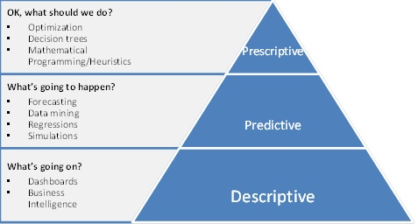
Analityka

Slide 4
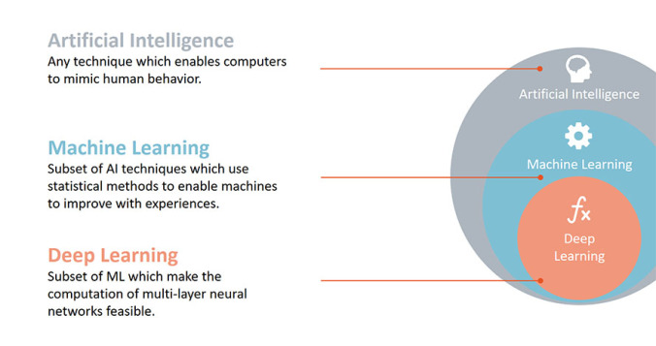
AI

Slide 5
Why R?
Historia
R jest implementacją języka S, którego początki siegają lat 70-tych (Bell Labs.)
Twórcy R: Ross Ihaka, Rober Gentleman – Uniwersytet Auckland, Nowa Zelandia.
Projekt rozpoczął się w 1993r.
Pierwsza wersja open-source 1995r.
R (1.0) – 2000r.

Slide 6
Why R?
Darmowy język programowania (open-source) na licencji GNU (General Public License)
Dedykowany do analizy danych (statystyka , analiza graficzna, uczenie maszynowe, deep learning).
Może być integrowany z innymi językami: C, C++.
Dostępny na platformach Windows, OSX, Linux.

Slide 7






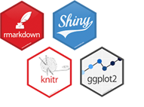
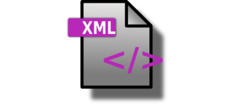
Program zajęć
1. R base oraz Rstudio Zapoznanie z językiem oraz środowiskiem pracy
2. Przeprowadzenie analizy danych
Pozyskanie
Bazy danych
Pliki (csv, xlsx, html, xml)
Przetworzenie
Łączenie zbiorów danych
Inne przekształcenia
Analiza
Raporty
Wizualizacje
Machine Learning

Slide 8
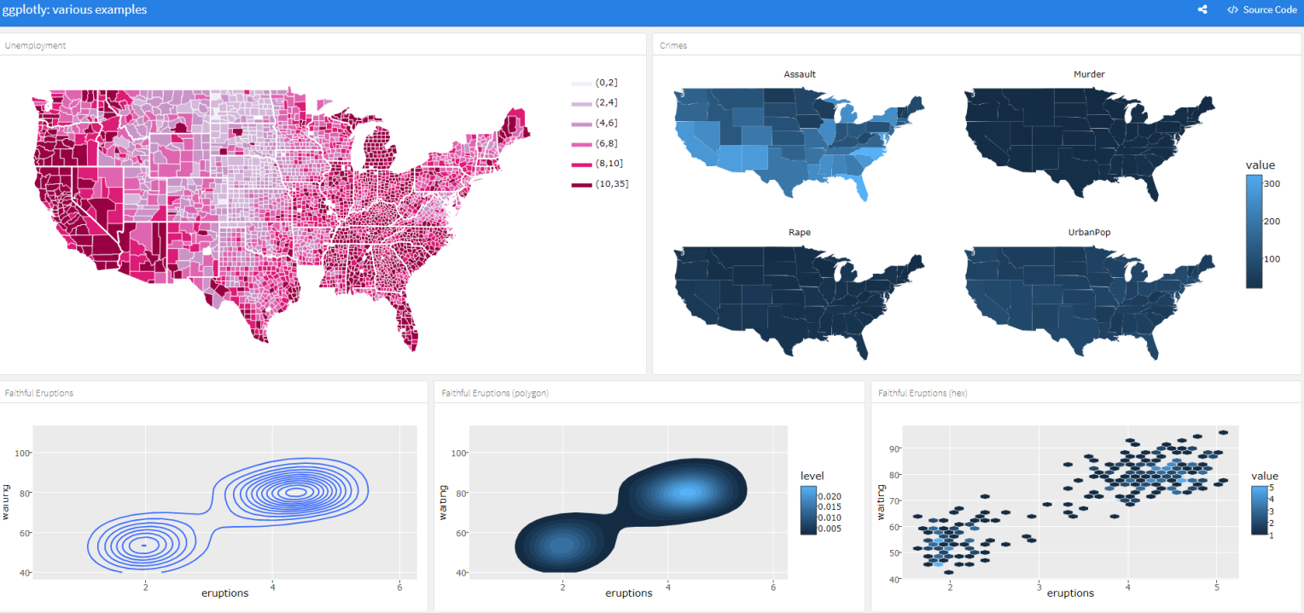
Efekt końcowy

Slide 9
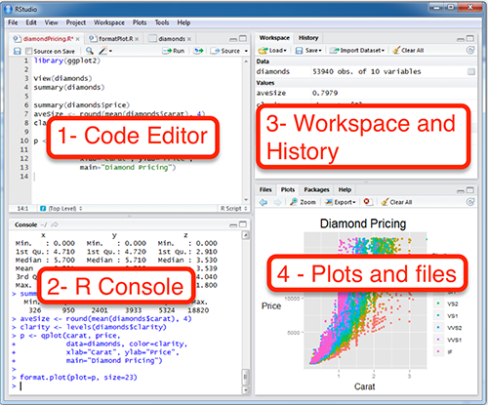
Wprowadzenie RStudio
R Studio IDE (Integrated Development Environment) – środowisko programistyczne służące do przetwarzania danych oraz przeprowadzania analiz.
Ściąga: https://www.rstudio.com/resources/cheatsheets/#ide

Slide 10
Dodatki
Rstudio cheatsheets:
https://www.rstudio.com/resources/cheatsheets/
Nauka podstaw R w pakiecie swirl:
https://swirlstats.com/students.html
Inne materiały:
https://cran.r-project.org/doc/contrib/Paradis-rdebuts_en.pdf
https://www.datacamp.com/courses/free-introduction-to-r

Slide 11
Instalacja R i RStudio
Zainstaluj R:
https://cloud.r-project.org/bin/windows/base/R-3.6.1-win.exe
2. Zainstaluj R Studio:
https://download1.rstudio.org/desktop/windows/RStudio-1.2.5001.exe

